Slide 1

Pár užitečných sql skriptů
Aneb „když už jsem se s tím psal…“
Vladimír Mužný

Slide 2
Agenda
Jak něco najít v databázi
Když dva dělají totéž… (Když neznám Ola Hallengrena)
Jak se vyznat v oprávněních
A něco navíc…

Slide 3
Disclaimer
Předváděné ukázky jsou volně dostupné na https://github.com/dropmancz a mohou být libovolně upravovány
Autor většinu těchto skriptů používá v produkčních prostředích
Vlastní nasazení skriptů je na vlastní riziko, autor neuznává žádné reklamace
  Ale dobré nápady a připomínky jsou samozřejmě vítány!

Slide 4
Jak něco najít v databázi

Slide 5
Jak něco najít v databázi
Častým problémem je, že musíme získat data, ale nemáme k dispozici dokumentaci databáze
Pokud máme alespoň nějakou hodnotu získanou třeba z klientské aplikace, můžeme databázi (nevýkonně!) prohledat
https://github.com/DropmanCz/sqlscripts/blob/master/JakNajitHodnotuRetezceVDB.sql

Slide 6
HROMAdná údržba indexů

Slide 7
Hromadná údržba indexů
Často zanedbávaná činnost s plíživým dopadem na výkon databází
Kdo pomůže:
  Maintenance plan (3/10)
  Ola Hallengren (11/10 pro enterprise prostředí)
https://github.com/DropmanCz/sqlscripts/blob/master/defragment%20db%20from%20one%20point.sql

Slide 8
Jak se vyznat v DB oprávněních

Slide 9
Jak se vyznat v DB oprávněních
Oprávnění jsou kombinací:
  Objektu
  Uživatele
  Akcí
To všechno navíc ještě zkomplikováno členstvím v rolích
Kdo pomůže:
  SSMS (2/10)
https://github.com/DropmanCz/sqlscripts/blob/master/users_permissions.sql

Slide 10
A něco navíc

Slide 11
A něco navíc
Pokaždé se nechce kombinovat běžné scénáře pomocí dokumentace
https://github.com/DropmanCz/SQL-Notebooks
https://github.com/DropmanCz/Teched2023/tree/main/languages

Slide 12
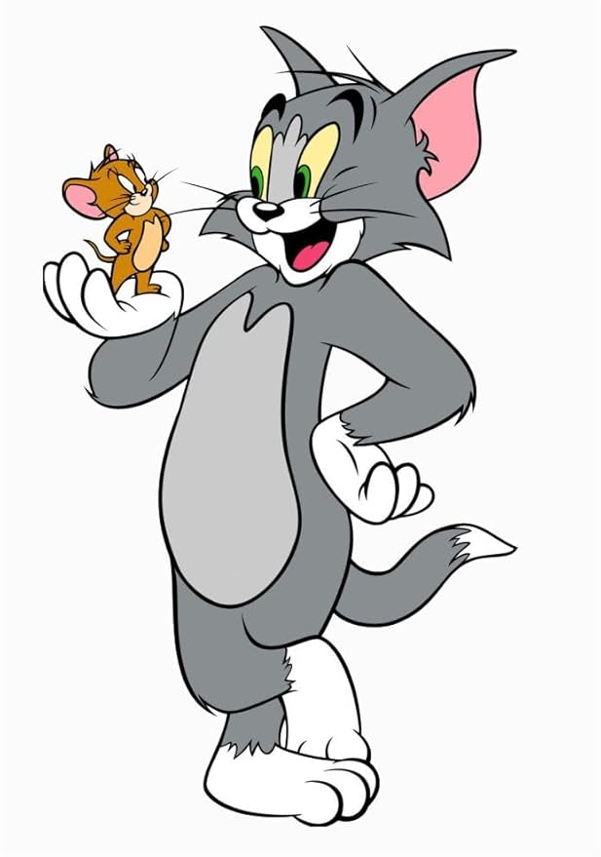
That‘s ALL, FOLKS!
Dotazy, náměty, připomínky, stížnosti…
… a jinak díky a zase někdy na shledanou!

